Slide 1
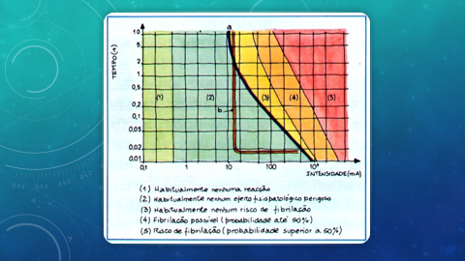
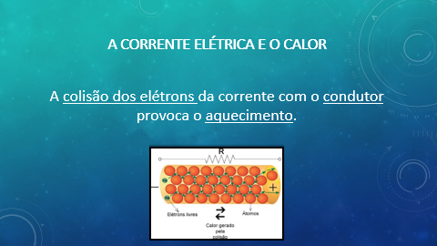
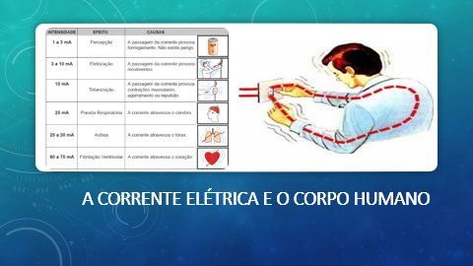
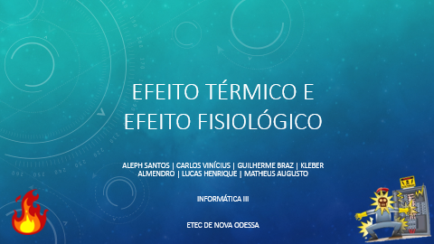

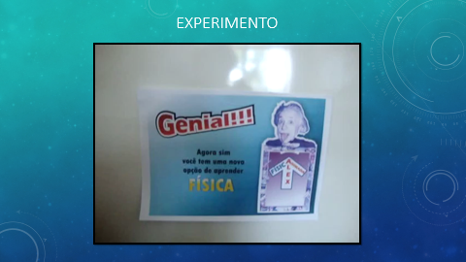

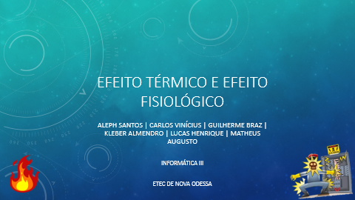
Os efeitos da corrente elétrica

Slide 2
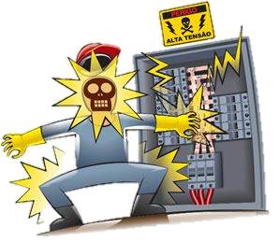

Efeito térmico e efeito fisiológico
Aleph santos | carlos vinícius | Guilherme braz | kleber Almendro | lucas Henrique | Matheus augusto
Informática III
Etec de nova odessa

Slide 3
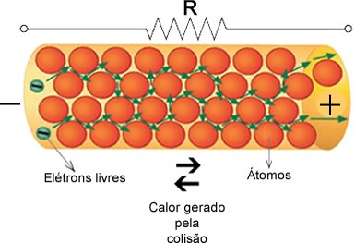
A corrente elétrica e o calor
A colisão dos elétrons da corrente com o condutor provoca o aquecimento.

Slide 4


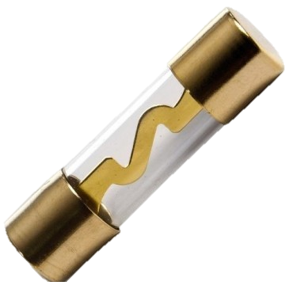
Principais usos

Slide 5
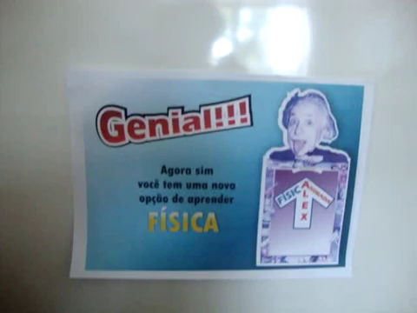
Experimento

Slide 6



Principais riscos

Slide 7


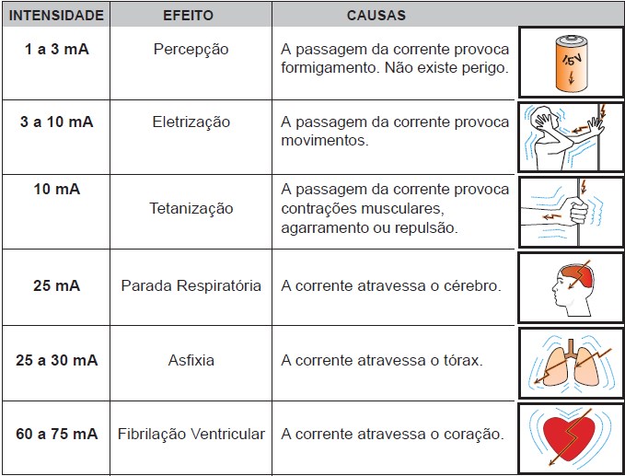
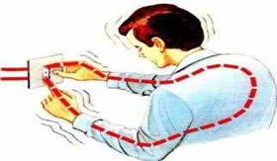
A corrente elétrica e o corpo humano

Slide 8
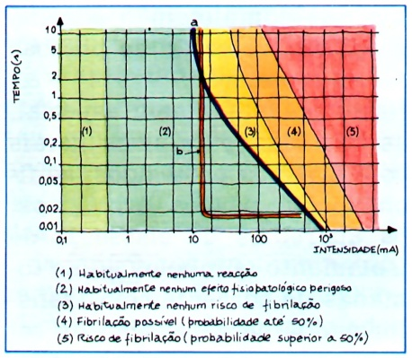

Slide 9
Efeito térmico e efeito fisiológico
Aleph santos | carlos vinícius | Guilherme braz | kleber Almendro | lucas Henrique | Matheus augusto
Informática III
Etec de nova odessa

